Slide 1
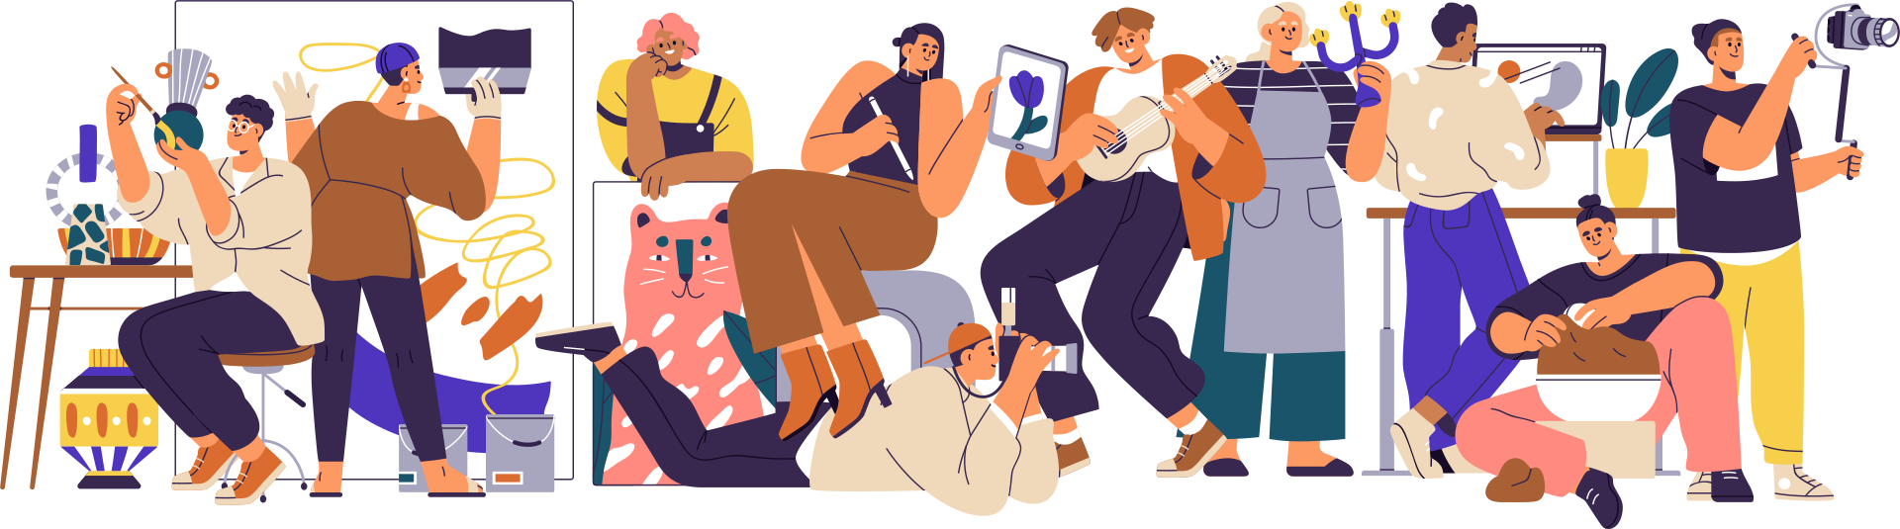
Interaksi Sosial

Slide 2

Pengertian
Interaksi sosial adalah hubungan timbal balik yang saling memengaruhi antara dua individu atau lebih. Interaksi sosial dapat terjadi dalam bentuk antarindividu, antara individu dan kelompok, sera antarkelompok.

Slide 3
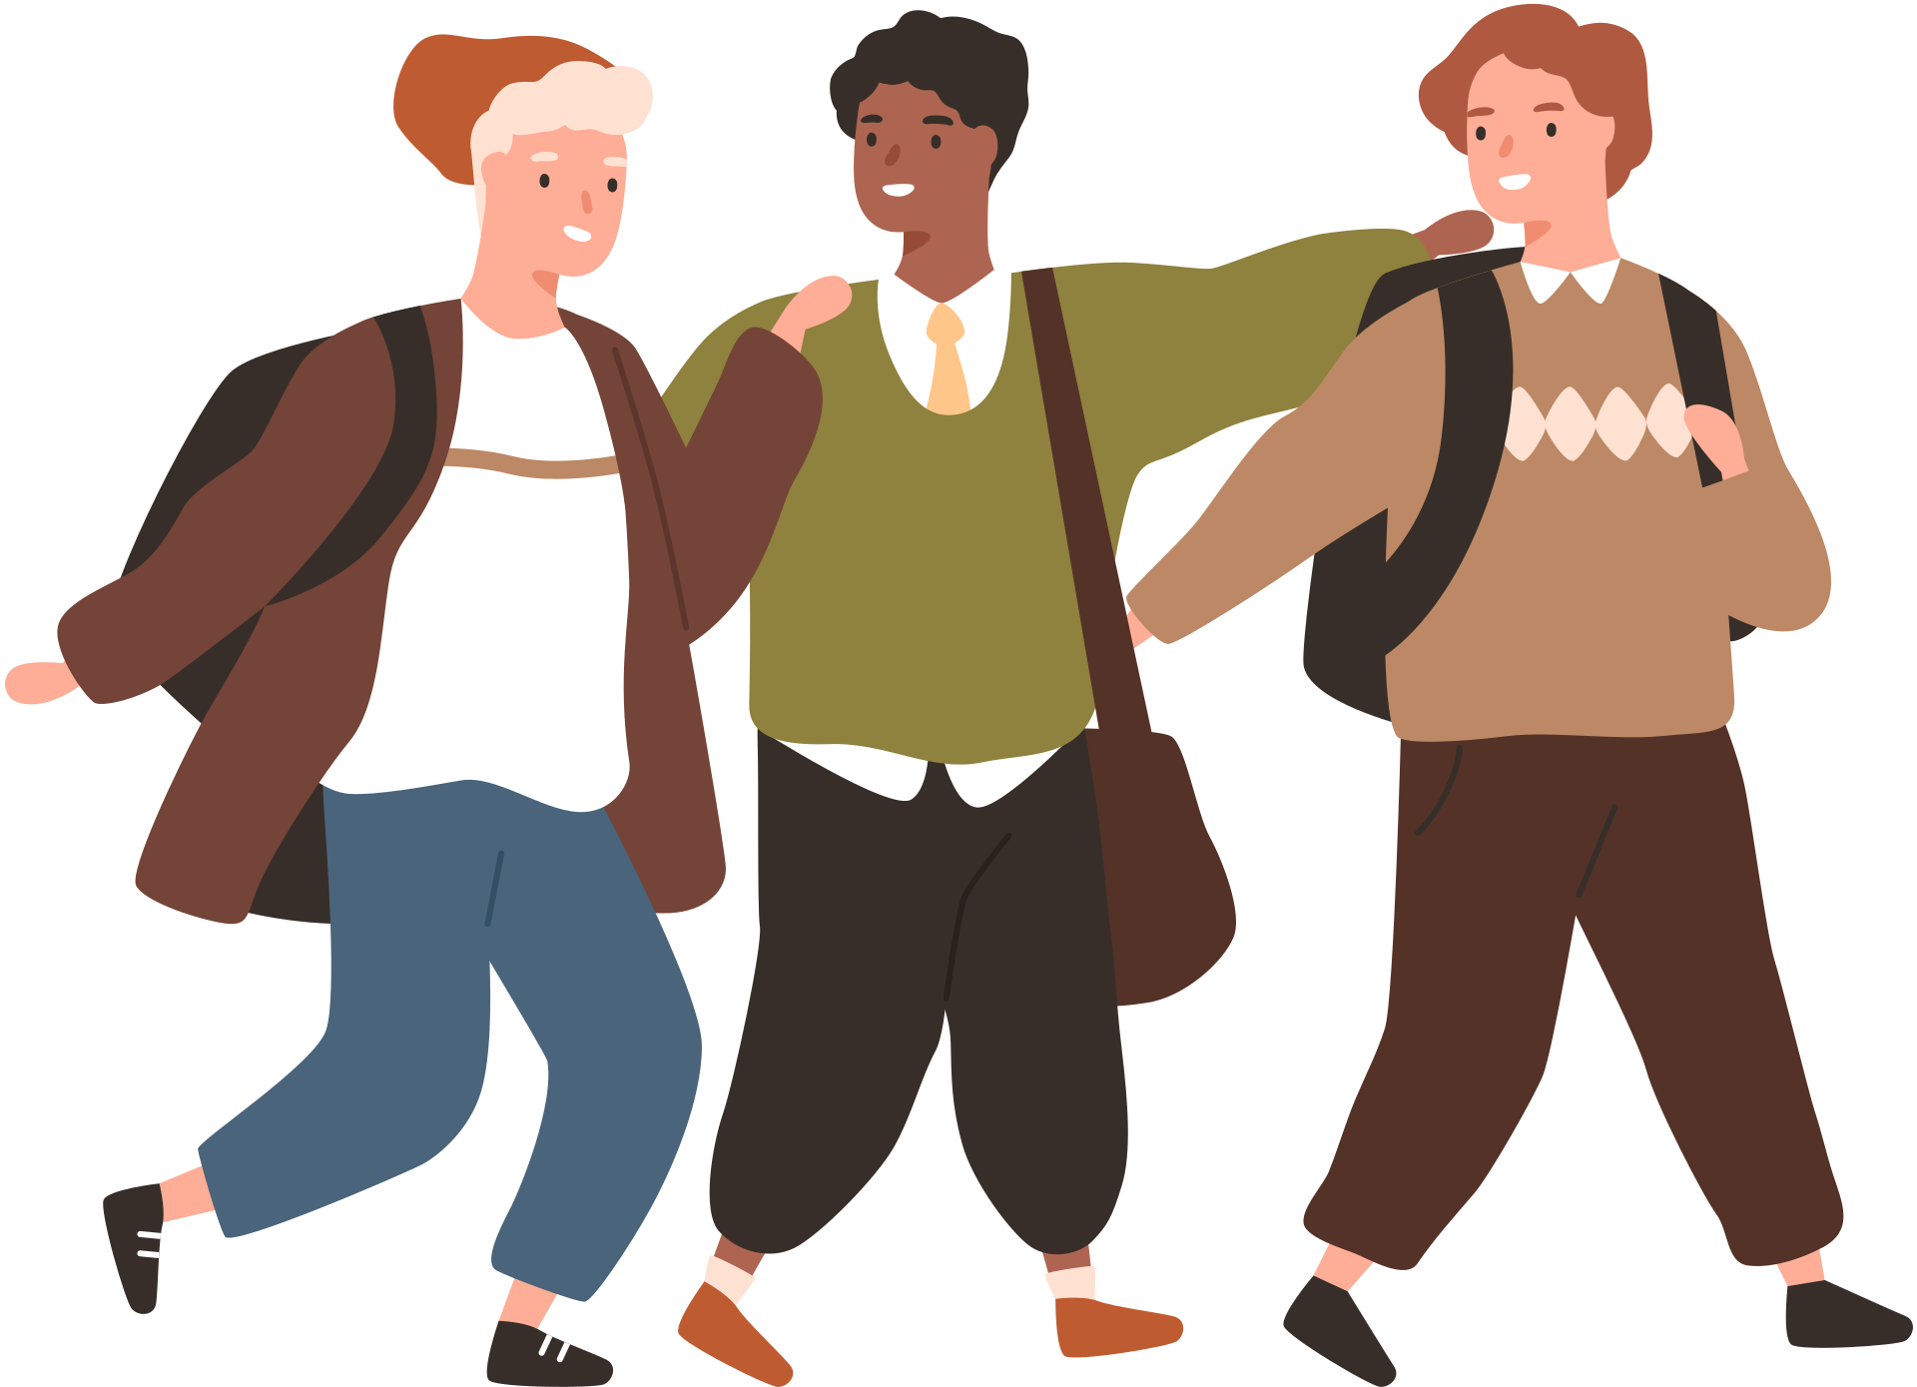
Faktor-Faktor YANG MEMPENGARUHI INTERAKSI SOSIAL
  Imitasi
  identifikasi
  sugesti
  simpati
  empati

Slide 4
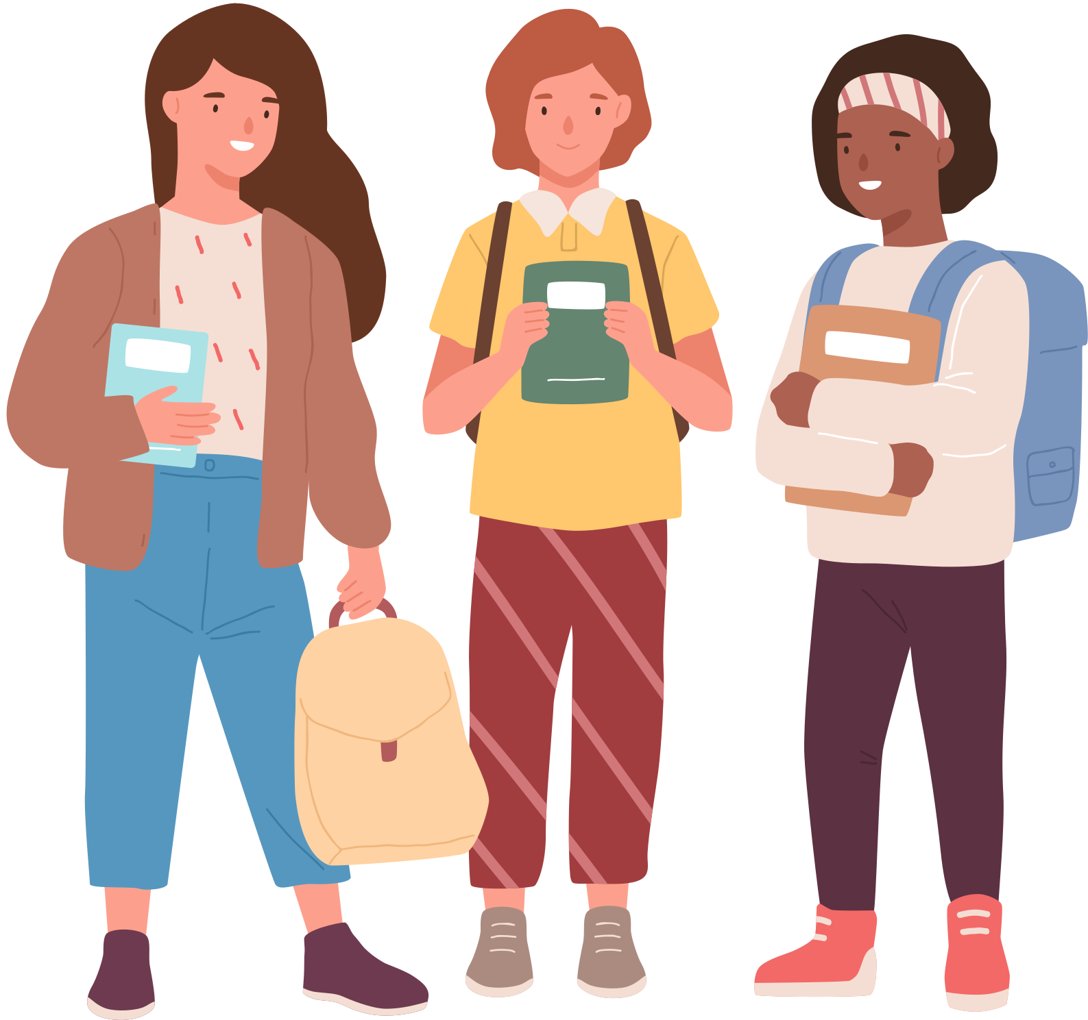
IMITASI
Imitasi adalah proses seseorang mencontoh gaya hidup tokoh yang diidolakan sehingga mendorongnya untuk meniru orang lain atau kelompok

Slide 5

IDENTIFIKASI
Identifikasi adalah proses seseorang untuk menjadi sama atau mirip dengan tokoh yang diidolakannya. Identifikasi hampir sama dengan imitasi karena sama-sama meniru individu lain.

Slide 6

SUGESTI
Sugesti adalah proses sosial yang berlangsung jika suatu individu menerima suatu pandangan atau sikap akibat pengaruh dari individu lain.

Slide 7

SIMPATI
Simpati adalah kemampuan seseorang untuk merasakan seolah-olah ia berada dalam keadaan yang sedang dialami oleh orang lain.

Slide 8
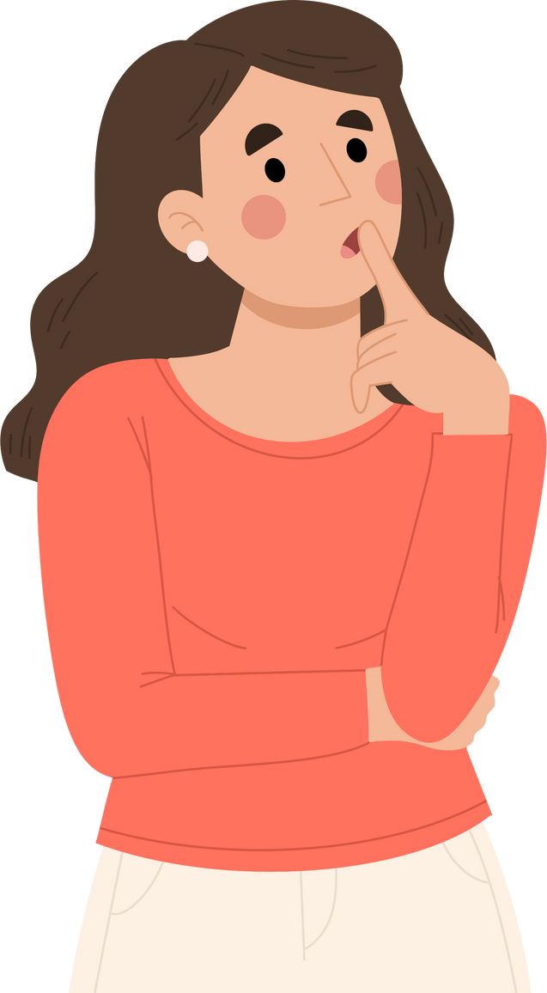
EMPATI
Empati adalah perasaan yang mendalam untuk ikut merasakan atau memahami sesuatu yang dirasakan oleh orang lain.

Slide 9
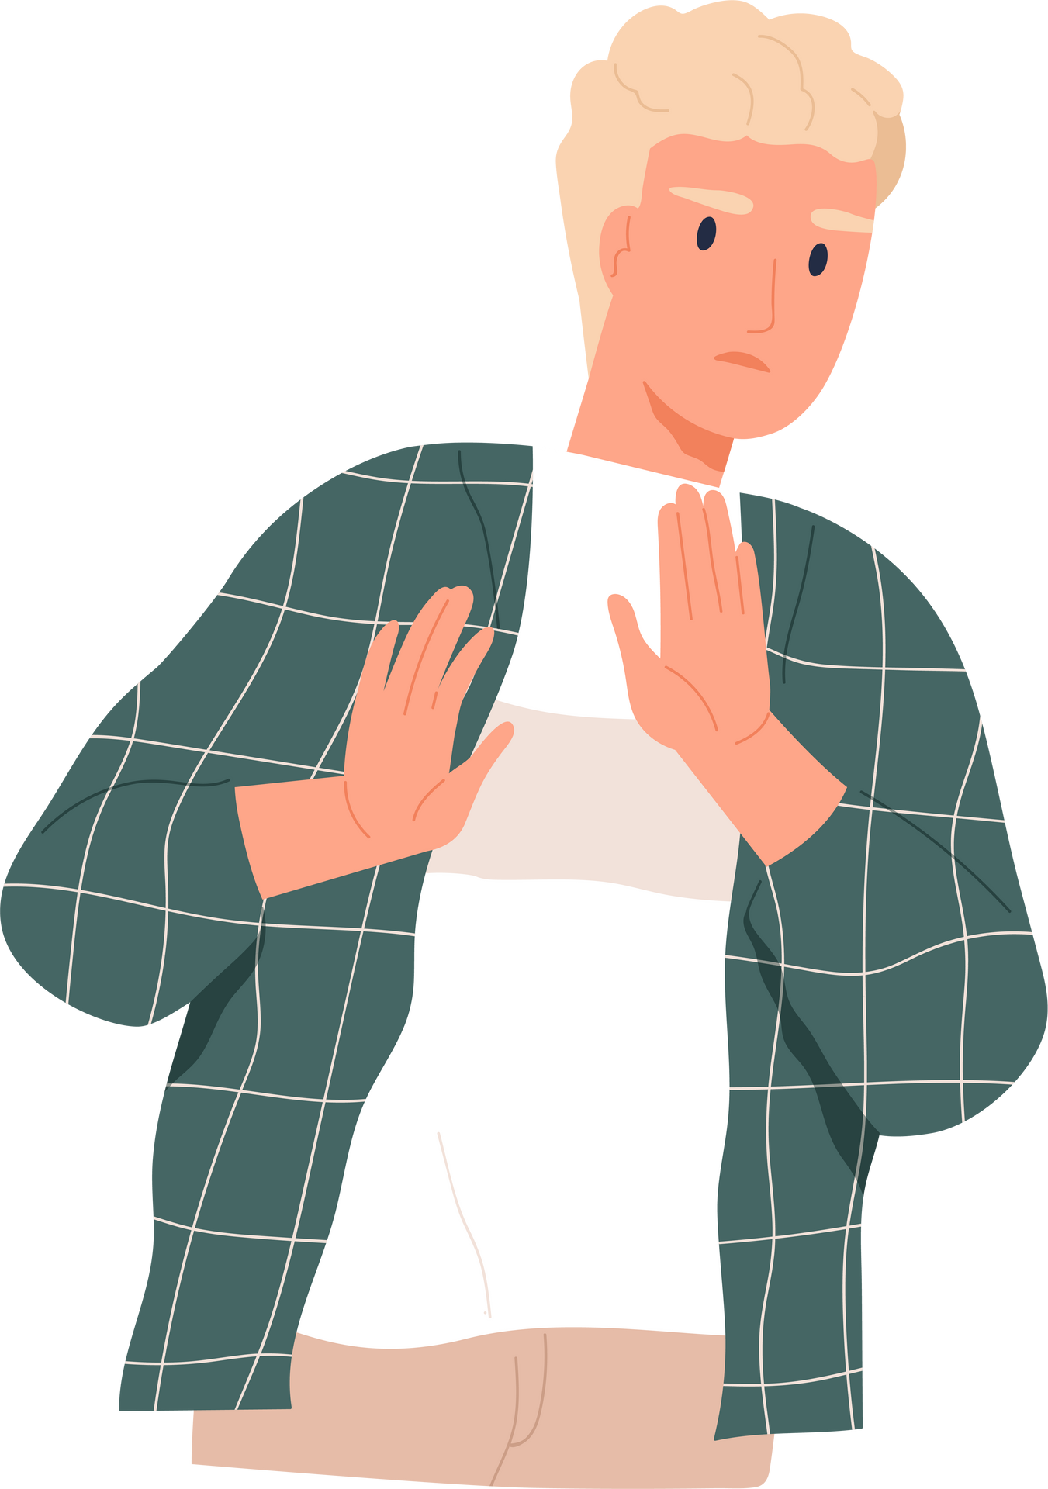
Faktor-Faktor Penghambat Perubahan Sosial
Kurangnya Kemampuan dan Sumber Daya
  Masyarakat yang memiliki keterbatasan akses terhadap pendidikan, teknologi, dan sumber daya keuangan mungkin kesulitan untuk beradaptasi dengan perubahan sosial.
  Ketidakmampuan untuk mengikuti perkembangan dan tren baru dapat menyebabkan masyarakat tertinggal dan terpinggirkan.

Slide 10
Terima Kasih

